Slide 1
Müşteri Segmentasyonu ve Satış Tahmini
Veri Seti: Online Retail II Data Set

Slide 2
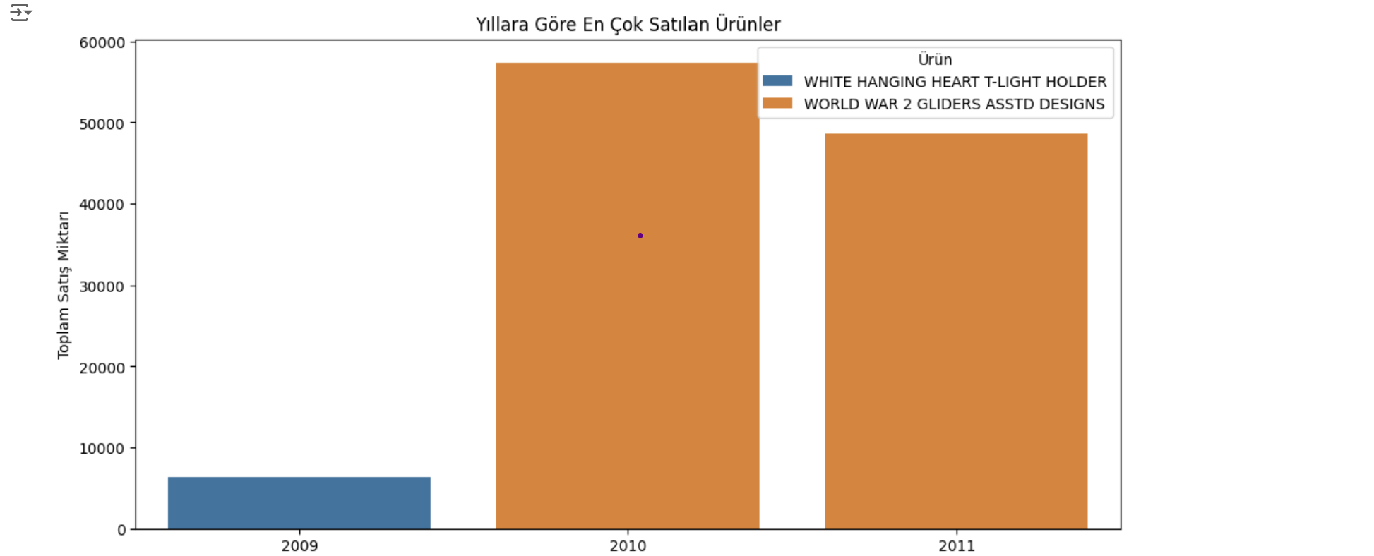
Veri kümesi hakkında:
ONLİNE RETAıL II VERİ SETİ, İNGİLTERE MERKEZLİ BİR ONLİNE PERAKENDE MAĞAZASININ 2009-2011 YILLARI ARASINDAKİ SATIŞLARINI İÇERMEKTEDİR. BU FİRMANIN ÜRÜN KATALOĞUNDA HEDİYELİK EŞYALAR YER ALMAKTADIR. ŞİRKETİN MÜŞTERİLERİNİN BÜYÜK ÇOĞUNLUĞU KURUMSAL MÜŞTERİLERDİR

Slide 3

Veri Setinde HAngi bilgilere sahibiz ?
CustomerID: Müşteri tanımlayıcısı, segmentasyon için kritik.
InvoiceNo: Fatura numarası, alışveriş işlemlerini tanımlar.
Quantity: Satın alınan ürün miktarı, satış analizlerinde kullanılır.
invoiceDate: Fatura tarihi, zaman bazlı analizler için önemlidir.
UnitPrice: Ürün birim fiyatı, satış tahminleri için kullanılır.
Country: Müşterinin ülkesi, segmentasyon için kullanılabilir.

Slide 4
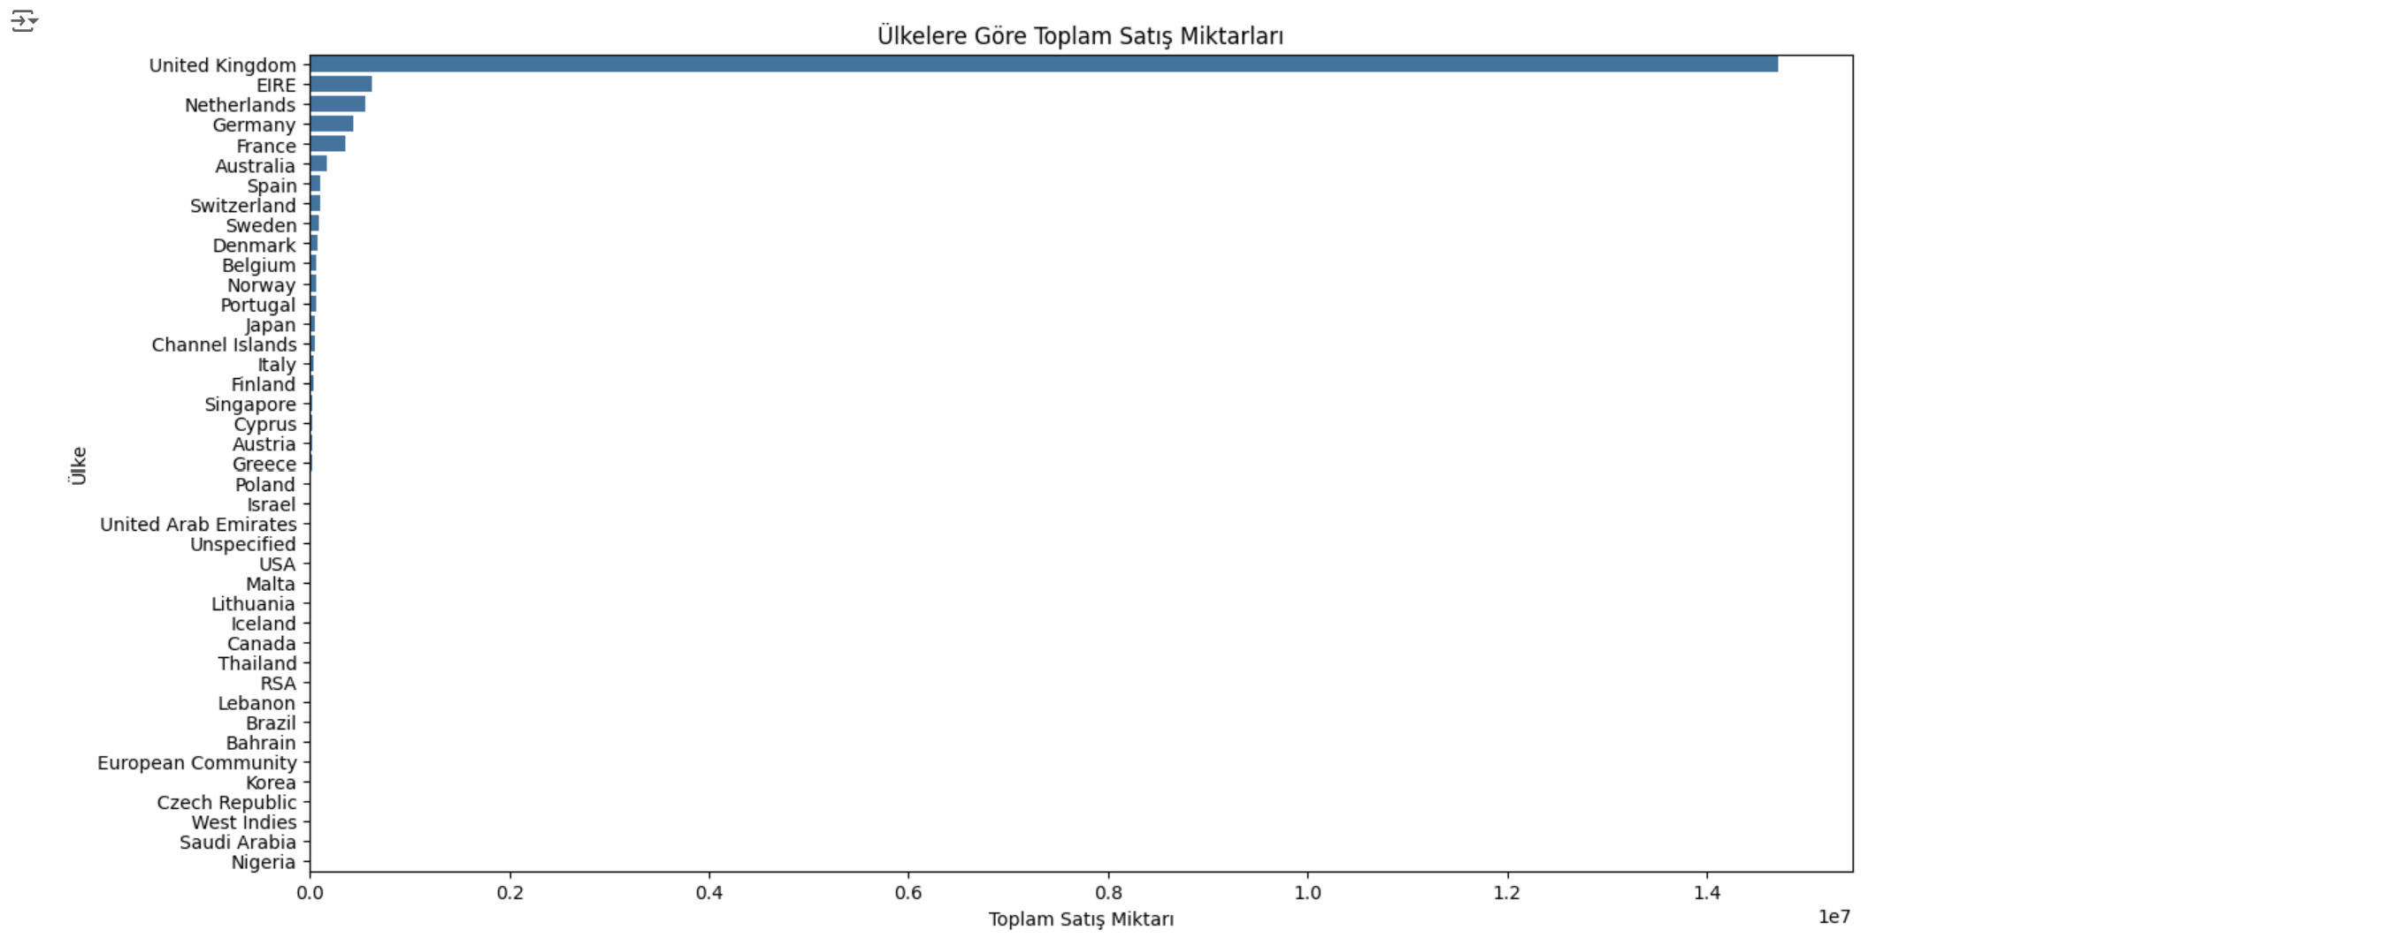
Hangi ülkelerin satış oranı daha fazla ise onlara uygun Kampanyalar ile satış eğilimlerini daha çok arttırabiliriz

Slide 5
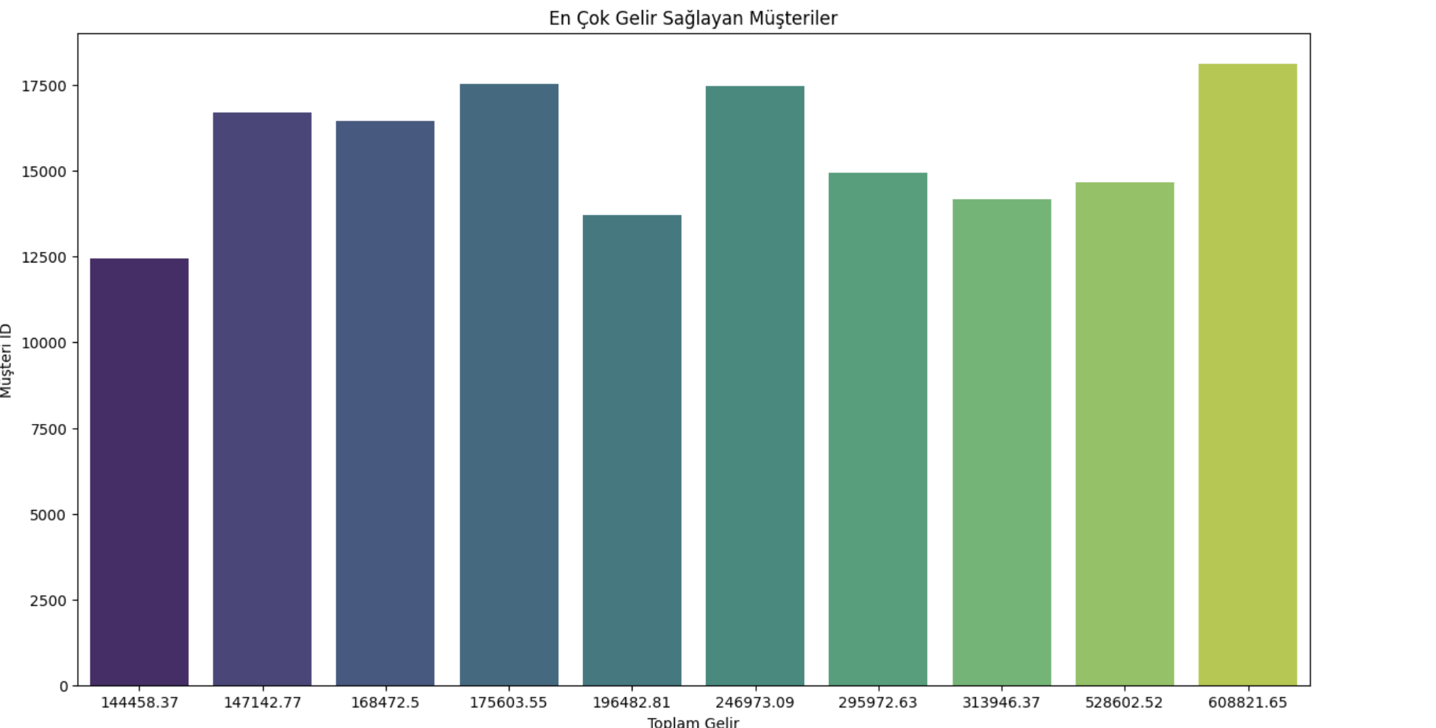
Müşterilere onlardan haberdar olduğumuzu , onlara daha ayrıcalıklı kampanyalar sunduğumuzu hissettirebilir böylelikle ürün satışlarını ve müşteri memnuniyetini arttırabiliriz.

Slide 6
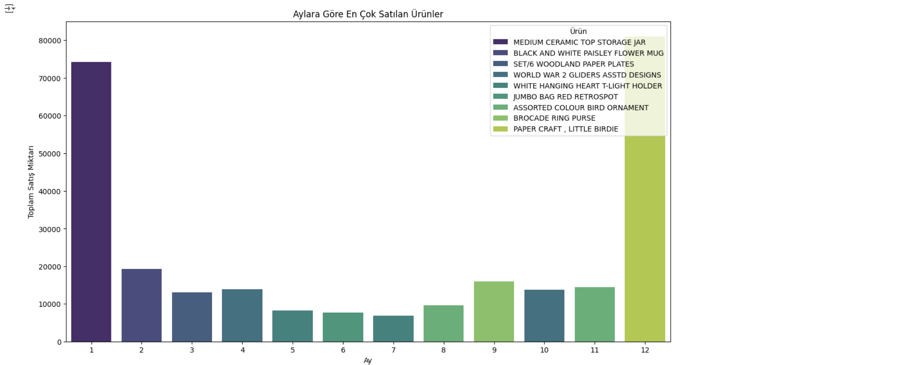
HANGİ AYDA EN ÇOK HANGİ ÜRÜN KULLANILIYORSA ,
O AY UYGUN İNDİRİMLER
VE REKLAMLAR YAPILABİLİR

Slide 7
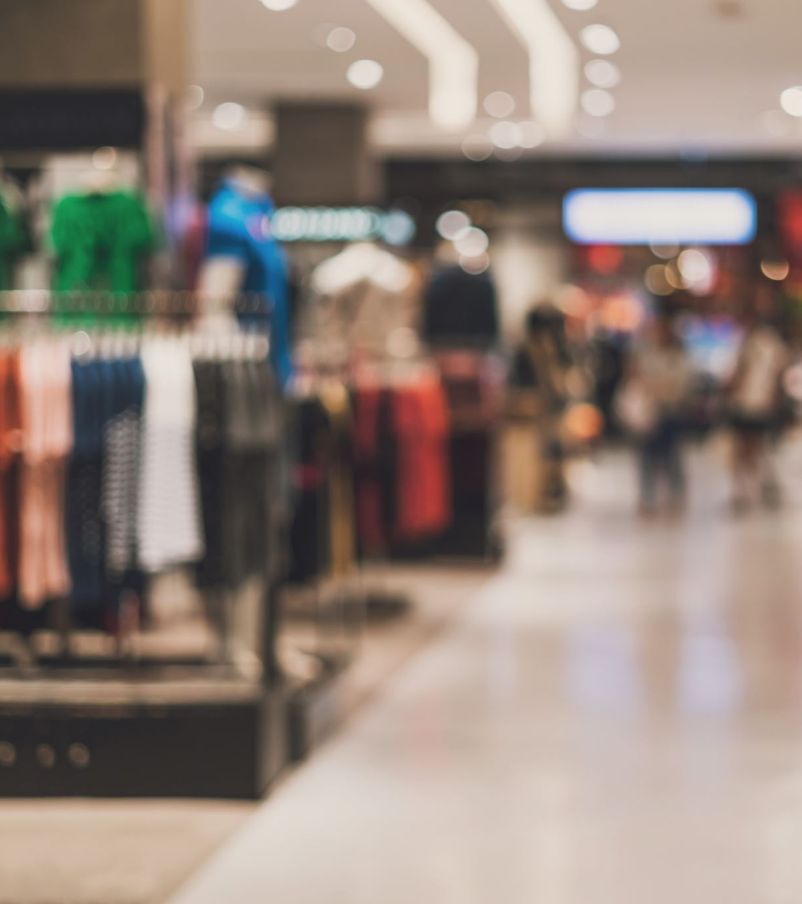
RFM NEDİR? Neden Analiz Yaparken RFM kullanıyoruz?
RFM (Recency, Frequency, Monetary) analizi, müşterilerin alışveriş alışkanlıklarını anlamak ve onları segmentlere ayırmak için kullanılan bir tekniktir. Bu üç metrik, müşterilerin davranışlarını anlamada önemli ipuçları verir:
Recency (Son Alışveriş): Bir müşterinin en son ne zaman alışveriş yaptığını gösterir. Müşterilerin yakın zamanda alışveriş yapmaları, markaya olan ilgilerinin devam ettiğini gösterir.
Frequency (Alışveriş Sıklığı): Bir müşterinin belirli bir zaman diliminde kaç kez alışveriş yaptığını gösterir. Daha sık alışveriş yapan müşteriler genellikle daha sadıktır.
Monetary (Harcamalar): Bir müşterinin toplam ne kadar harcama yaptığını gösterir. Yüksek harcama yapan müşteriler genellikle daha değerli olarak kabul edilir.
RFM analizi, müşteri segmentasyonu yaparak pazarlama stratejilerini optimize etmek, müşteri bağlılığını artırmak ve gelirleri maksimize etmek için kullanılır.

Slide 8

K-Means Nedir ve Neden Kullanıyoruz?
K-Means bir kümeleme algoritmasıdır ve veriyi önceden belirlenmiş sayıda (k) kümeye ayırır. Algoritma, veri noktalarını en yakın ortalama değerlerine (merkez noktalarına) göre kümelere atar.
K-Means clustering kullanmamızın nedenleri:
Müşteri Segmentasyonu: Müşterileri benzer özelliklere sahip gruplara ayırmak, pazarlama stratejilerini özelleştirmeyi kolaylaştırır.
Özelleştirilmiş Pazarlama: Her müşteri segmenti için özel kampanyalar ve promosyonlar geliştirilerek müşteri memnuniyeti ve bağlılığı artırılabilir.
Verimlilik: K-Means, büyük veri setlerinde bile hızlı ve etkili çalışır.

Slide 9
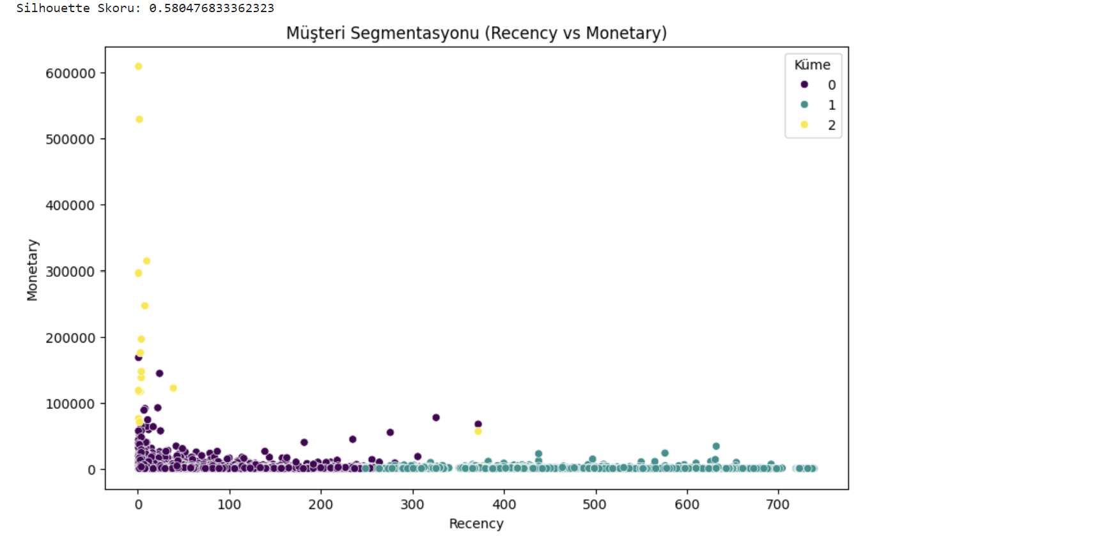
Silhouette skoru, kümeleme algoritmalarının performansını değerlendirmek için kullanılan bir metriktir. Skor, -1 ile 1 arasında bir değer alır:​
1: Mükemmel kümelenme (iyi ayrılmış kümeler) 0: Kümeler birbirine karışmış (kümeler arasında belirgin bir ayrım yok).​
1: Yanlış kümelenme (veri noktaları yanlış kümelerde).
Bu analizde elde edilen Silhouette skoru 0.580476833362323, kümelerin oldukça iyi ayrıldığını ve müşterilerin doğru segmentlere atandığını gösterir. Bu skor, müşteri segmentasyonunun etkin bir şekilde yapıldığını ve segmentlerin pazarlama stratejileri geliştirmek için kullanılabileceğini işaret eder.

